Slide 1
第十一章 二端口电路
11.1 二端口的VCR方程和参数·等效电路
11.2 含二端口电路的分析
11.3 二端口的连接
11.4 互易二端口的T形和π形等效电路
11.5 有载二端口
11.6 回转器和负阻抗变换器
11.7 本章小结

Slide 2
双口网络在工程中应用广泛，如互感器、变压器、
晶体管放大器、滤波网络等。当不研究内部结构
时，都属于双口网络。

Slide 3
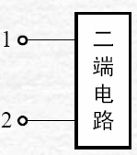
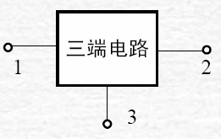
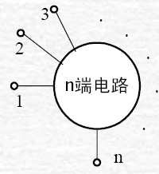
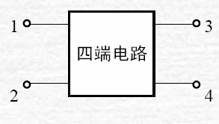
第十一章 二端口电路
1. 多端网络(电路)：
实际的电路通常比较复杂，除使用二端元件外，还广泛使用多端子元件或电路，称为多端电路（网络）。

Slide 4
第十一章 二端口电路
2. 端口(port)的概念：
电路中与外电路相连的某两个端子，如k、k’，若在任意时刻t，流入端子k的电流i_{k}恒等于流出另一端子k’的电流i_{k’}，则称这一对端子为一个端口。这个条件称为端口条件。

Slide 5
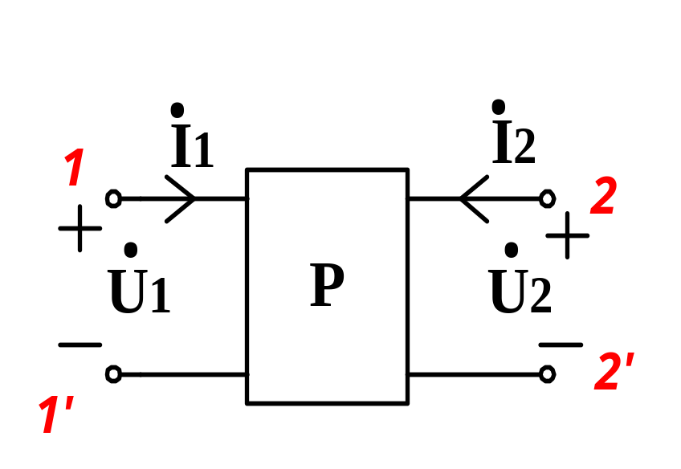
3.双口网络概述
1）定义
对外具有两个端口的网络称为二端口网络，简称为双口网络。
2）参考方向
双口网络的参考方向如图所示时称为对网络P取关联参考方向

Slide 6
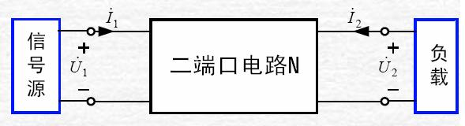
第十一章 二端口电路
图示二端口电路。左端常接信号源，称为输入端口(入口)；右端常接负载，称为输出端口(出口) 。
我们约定：N中不含独立源，并处于零状态下。
端口电压电流对N取关联方向。
图11.1-1 二端口网络

Slide 7











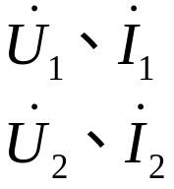


第十一章 二端口电路
11.1 二端口的VCR方程和参数·等效电路
一端口(无独立源)
变量
VCR方程
参数
等效电路
？
？
？
二端口(无独立源)
变量
VCR方程
参数
等效电路

Slide 8
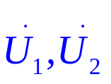
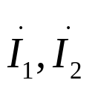
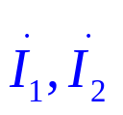
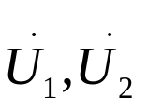
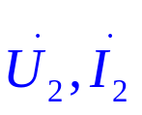
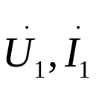
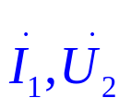
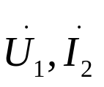
根据所选变量不同，一个双口网络共有6种特性参数：
短路参数Y；
开路参数Z；
传输参数T；
逆传输参数T ' ；
混合参数H；
逆混合参数H ' .
Notes:
自变量→函数值

Slide 9
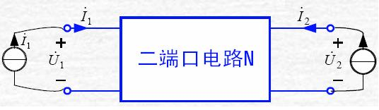


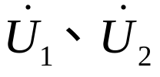
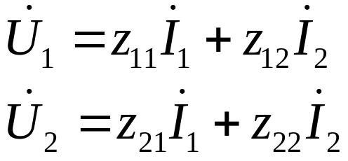
第十一章 二端口电路
一、阻抗方程和Z参数
1. 阻抗方程：
图11.1-2 二端口网络
选 为自变量,以 为应变量描述端口VCR。
由叠加原理有
(11.1-1)
称二端口电路N的Z方程。 z₁₁、z₁₂ 、z₂₁ 、z₂₂称Z参数。
Notes:
相当于外加两个电流源，求端口电压

Slide 10
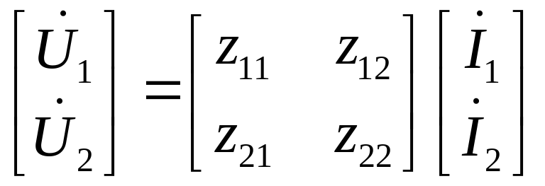
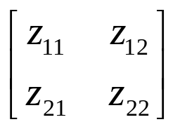
第十一章 二端口电路
Z方程写成矩阵形式
(11.1-2)
矩阵Z= 称为z(参数)矩阵。
可见，一般情况下二端口由四个独立参数描述。

Slide 11
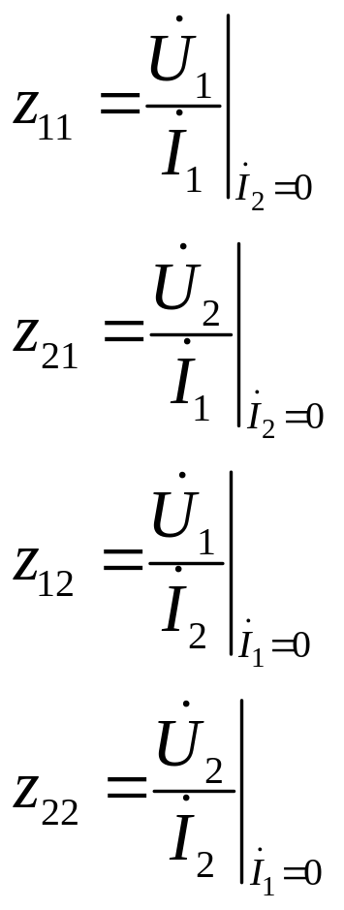
第十一章 二端口电路
2. Z参数的物理意义：
由Z方程知，
出口开路时的输入阻抗
出口开路时的转移阻抗
(正向传递阻抗、跨阻)
(11.1-3)
入口开路时的转移阻抗
(反向传递阻抗、跨阻)
入口开路时的输出阻抗
所以，z参数常称为开路阻抗参数，或简称开路参数。
Notes:
电流置零，然后用外加电源法求z

Slide 12
第十一章 二端口电路
(1) 对于互易二端口，有z₁₂ = z₂₁。所以互易电路只有三个独立参数。若有z₁₂ = z₂₁，则称该二端口电路为互易电路。
(2) 若有z₁₂ = z₂₁， z₁₁ = z₂₂，则称该二端口电路为(电气)对称电路。对称电路只有两个独立参数。

Slide 13
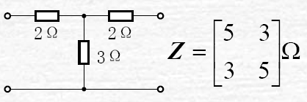
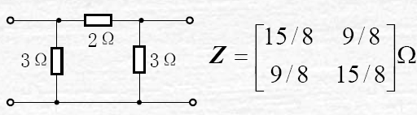
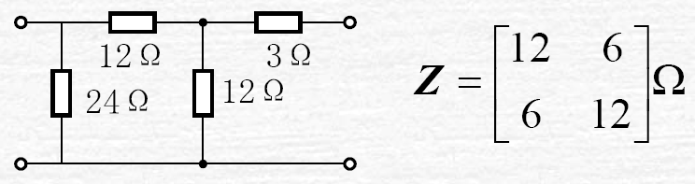
第十一章 二端口电路
结构对称电路一定是电气对称的，反之，则不一定。
例，如下两图均为结构对称的，显然也是电气对称的。
例，如下图的结构不对称，但电气对称。

Slide 14
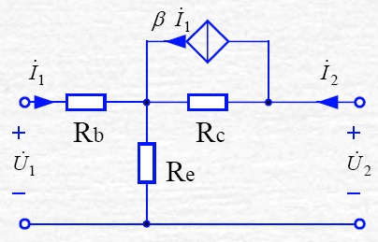
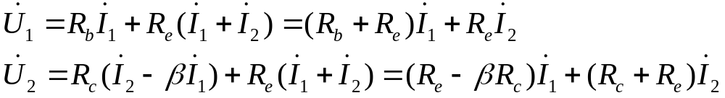
第十一章 二端口电路
Z参数的求解方法有两种：
1) 直接列Z方程并写成标准形式；
2) 利用定义式。
例11.1-1 如图电路，求其Z参数矩阵。
图11.1-3 例11.1-1用图
解：列KVL方程

Slide 15
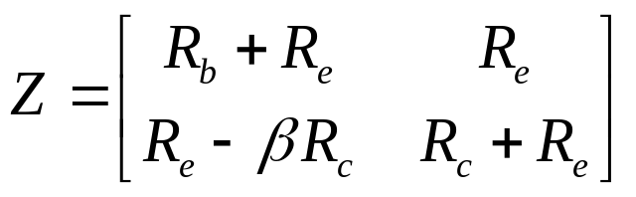
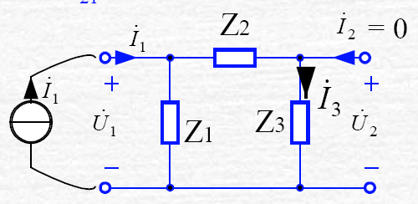
第十一章 二端口电路
z参数矩阵为
例11.1-2 如图电路，求其Z参数中的z₂₁、z₁₂和z₁₁ 。
图11.1-4 例11.1-2用图
解：用定义式含义求
端口1加电流源，端口2开路。先求z₂₁。

Slide 16
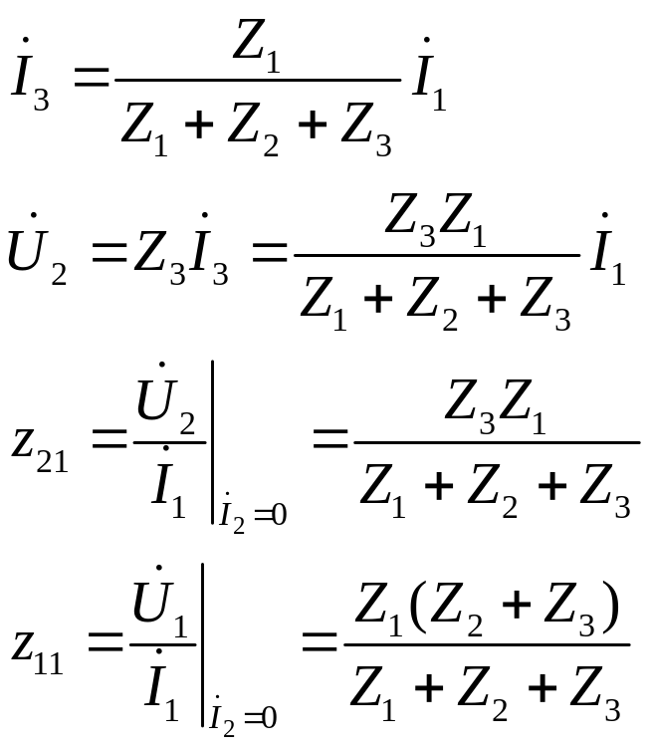
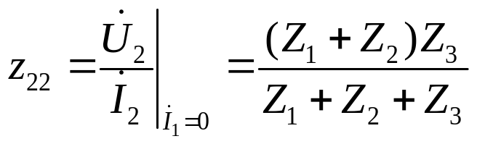
第十一章 二端口电路
该电路是互易的，所以z₁₂= z₂₁。

Slide 17
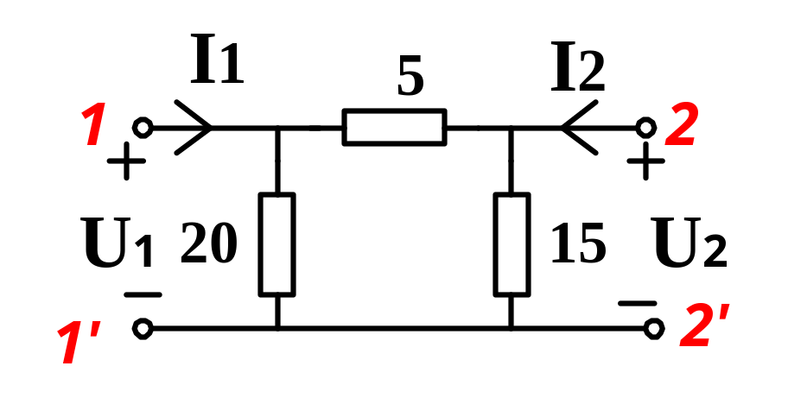
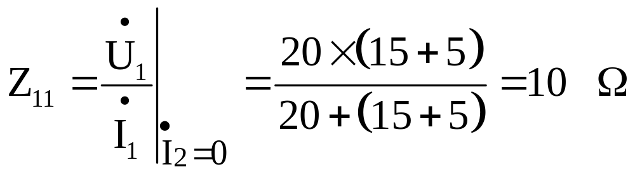
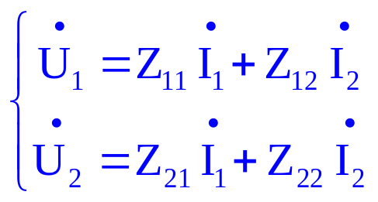
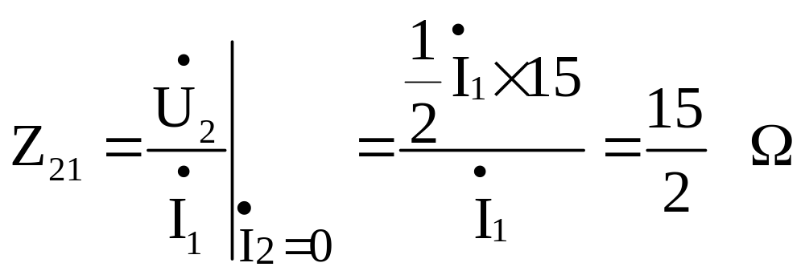
例1
如图电路，求Z参数。
由Z参数的定义，得：
计算开路参数Z11和Z21时，端口1加电流I1，计算端口1和2的电压U1和U2。

Slide 18
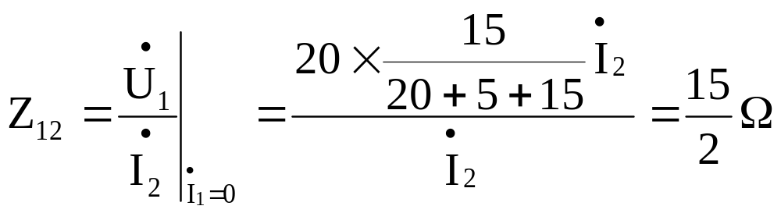
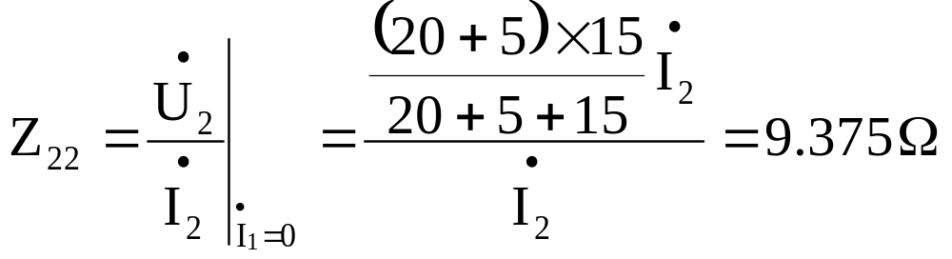
纯电阻网络为互易网络，Z₁₂=Z₂₁
计算开路参数Z12和Z22时，端口2加电流I2，计算端口1和2的电压U1和U2。

Slide 19
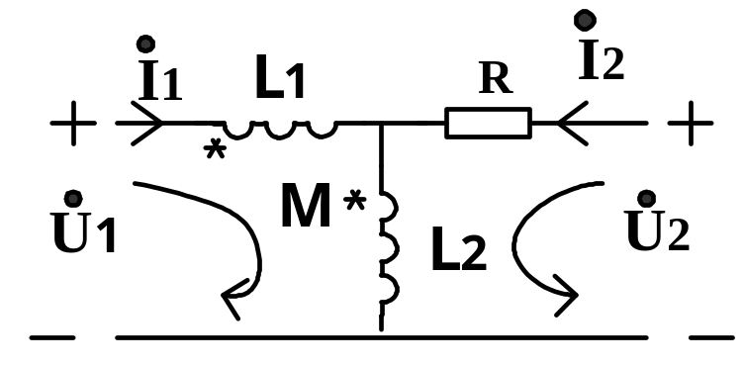



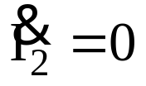




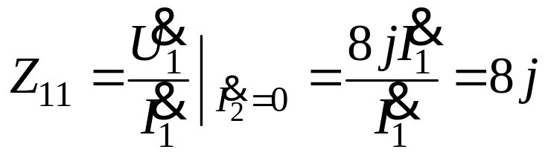
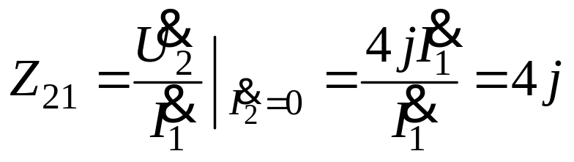
例2
图示电路，已知
，求双口网络的Z参数。
1
2
1'
2'
解：方法一
令 端开路， ，在 加电源，分别计算 和
由上式得

Slide 20



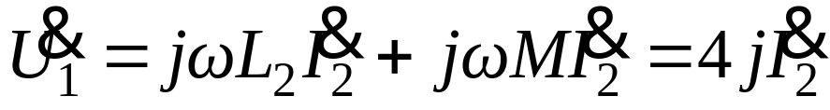
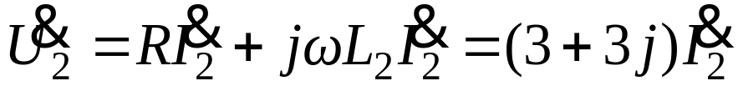
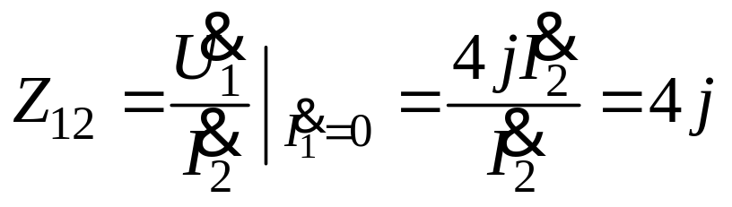
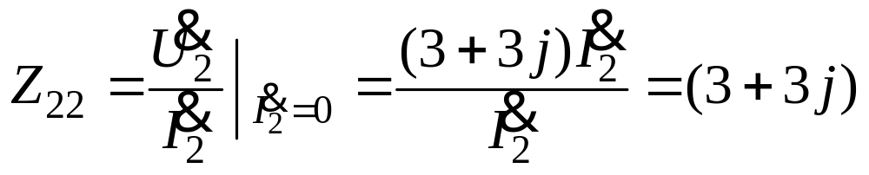
令 端开路， ，在 加电流，分别计算 和
1
2
1'
2'
由上式得:

Slide 21

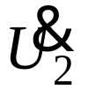
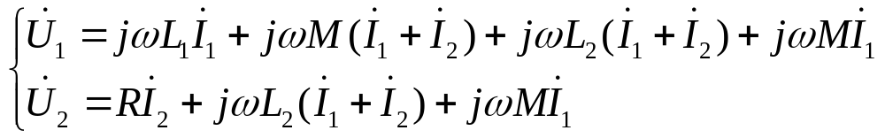
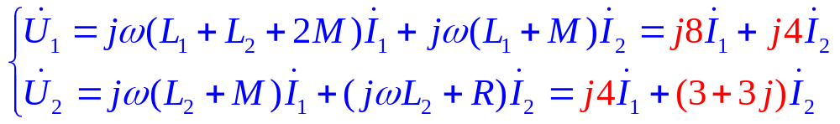
方法二 在二个端口分别加电压源
和 ，列回路电压方程
整理得
比较上式与网络定义式，得

Slide 22










第十一章 二端口电路
3. Z参数等效电路：
由z参数方程(11.1-1)，二端口与下图电路等效，
图11.1-5 二端口网络的z参数等效电路

Slide 23


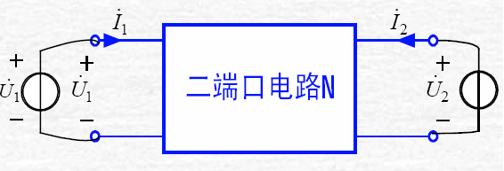
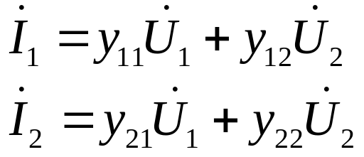
第十一章 二端口电路
二、导纳方程和导纳参数
1. Y方程：
选 和 为自变量，以 和 为应变量描述端口VCR，相应的，端口外加电压源。
图11.1-6 二端口网络
由叠加原理有
(11.1-4)
称二端口电路N的Y方程。 y₁₁、y₁₂ 、y₂₁ 、y₂₂称Y参数。
Notes:
相当于外加两个电压源，求端口电流

Slide 24
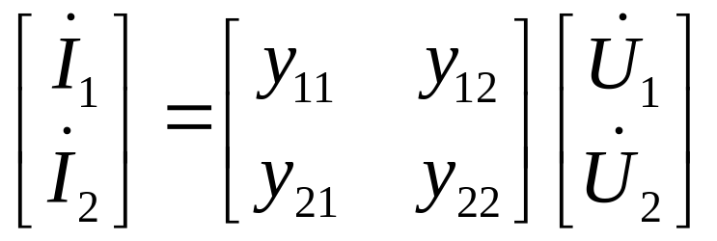

第十一章 二端口电路
Y方程写成矩阵形式
(11.1-5)
矩阵Y= 称为Y矩阵。

Slide 25

第十一章 二端口电路
2. Y参数的物理意义：
由Y方程知，
出口短路时的输入导纳
出口短路时的转移导纳
(正向传递导纳)
(11.1-6)
入口短路时的转移导纳
(反向传递导纳)
入口短路时的输出导纳
故，常称为短路参数。

Slide 26


第十一章 二端口电路
3. Y参数与Z参数的关系：
Y = Z ^{–1}
(11.1-7)
即
(11.1-8)
其中
Y参数的求法与Z参数求解方法相同，也可以从已知的或较容易求解的Z参数等，根据其与Y参数的关系换算出Y参数。

Slide 27




第十一章 二端口电路
若二端口电路为互易电路，则有
y₁₂ = y₂₁
若二端口电路为对称电路，则有
y₁₂= y₂₁，y₁₁= y₂₂。
4. Y参数等效电路：
图11.1-7 二端口网络的y参数等效电路

Slide 28





第十一章 二端口电路
三、传输方程和传输参数
1. A（T）方程：
以输出端 和 作为自变量，以 和 作应变量。
由叠加原理，有
(11.1-9)
称为二端口的A（T）方程。a₁₁、a₁₂ 、a₂₁ 和a₂₂ ，称为电路的A参数，也称为传输参数(transmission parameters)。
A方程中I₂之所以写成- ，是因为二端口默认的是取以二端口电路为对象关联参考方向，而用A方程分析问题时，输出端取非关联较为方便

Slide 29

第十一章 二端口电路
A参数矩阵（传输参数矩阵）为
(11.1-10)

Slide 30

第十一章 二端口电路
2. A参数的物理意义：
由A方程知，
出口开路时的电压增益
出口开路时的转移导纳
(11.1-11)
出口短路时的转移阻抗
出口短路时的电流增益
对于互易电路，A参数满足△_{A} = a₁₁ a₂₂- a₁₂ a₂₁=1。
若为对称电路，则有△_{A} = 1，a₁₁= a₂₂。

Slide 31
第十一章 二端口电路
3. A参数与Z、Y参数的关系：
见教材P427

Slide 32

第十一章 二端口电路
A参数的常用求法有
1) 利用物理意义；
2) 由其他方程推出A方程。
例11.1-3 如图电路，求其传输参数矩阵。
图11.1-8 例11.1-3用图

Slide 33


第十一章 二端口电路
解法一： 根据物理意义

Slide 34




第十一章 二端口电路
解法二： 先列Z方程，再转换为A方程
由第二个方程得
代入第一个方程得
故

Slide 35




第十一章 二端口电路
*B方程和B参数：
以 作为自变量，以 和作应变量，则有方程
称反向传输方程或B方程。
称为反向传输矩阵。
注意： B ≠ A⁻¹ 。
对于互易电路，B参数满足 △_{B} = b₁₁ b₂₂- b₁₂ b₂₁=1。
若为对称电路，则有△_{B} = 1，b₁₁= b₂₂。
实际中很少用。

Slide 36




第十一章 二端口电路
四、H方程和混合参数(hybrid parameters)
1、 H方程或混合参数方程
在分析晶体管低频电路时，常以 为自变量，而以 为应变量，其方程称为混合参数方程或H方程。即
(11.1-12)
称为混合参数矩阵。

Slide 37

第十一章 二端口电路
2. H参数的物理意义：
由H方程知，
出口短路时的输入阻抗
出口短路时的正向电流增益
(11.1-13)
入口开路时的反向电压增益
入口开路时的输出导纳
什么都有，常称为混合参数。

Slide 38
第十一章 二端口电路
对于互易电路，H参数满足h₁₂ = - h₂₁。
若为对称电路，则有△_{h}= h₁₁ h₂₂- h₁₂ h₂₁= 1， h₁₂ = - h₂₁。
3. H参数与Z、Y、A参数的关系：
见教材P427

Slide 39





第十一章 二端口电路
4. H参数等效电路：
图11.1-9 二端口的h参数等效电路

Slide 40




第十一章 二端口电路
*G方程和G参数：
以 作为自变量，以 作应变量，则有方程
称二端口电路的G方程，也称混和方程。
也称为混合矩阵。
G = H ⁻¹
对于互易电路，G参数满足g₁₂ = - g₂₁。
若为对称电路，则有△_{G}= g₁₁ g₂₂- g₁₂ g₂₁= 1， g₁₂ = - g₂₁。
实际中很少用。

Slide 41
第十一章 二端口电路
小结：
上面介绍了描述二端口电路的6种类型的方程和参数。即，同一电路可以用不同的方程和参数描述。因此，这6种方程和参数之间存在着确定的关系。P427,表16-1列出它们之间的相互关系。

Slide 42






第十一章 二端口电路
例11.1-4 有耦合的电感可视为一个二端口。求图示耦合电感的传输参数。
＋
＋
－
－
解 耦合电感的伏安关系为
(1)
(2)

Slide 43



第十一章 二端口电路
式(2)又可写成
(3)
把上式代入前面的表达式，有
(4)
则传输参数方程为

Slide 44









第十一章 二端口电路
理想变压器亦然：

Slide 45





第十一章 二端口电路
11.2 含二端口电路的分析
例11.2-1 如图电路，已知U_{S} = 15V,R_{S} = 2Ω，N的z参数矩阵
。若R_{L} = 2Ω，求U₂及二端口电路吸收的功率。
解： 列二端口电路的Z方程，得
列出输入口KVL方程，有
图11.2-1
对R_{L}，由欧姆定律得

Slide 46



第十一章 二端口电路
(1)代入(3)、(2)代入(4)并整理得
解得
代入(1)、(4)得

Slide 47




第十一章 二端口电路
例11.2-2 如图电路， U_{S} = 10V，N中不含独立源，N的传输参数矩阵为
R_{L} = ？，其上获得最大功率？P_{Lmax}=?
图11.2-2
解: 对除R_{L}之外的电路进行戴维宁等效，用外加电流源法求端口2的伏安关系：
列二端口电路的A方程，得

Slide 48


第十一章 二端口电路
所以
所以U_{OC} = 5V， R₀ = 4Ω。
因此R_{L}=R₀ = 4 Ω时，负载获得最大功率。最大功率为，

Slide 49






第十一章 二端口电路
例11.2-3 已知传输参数，求阻抗变换作用：
无源二端口

Slide 50


第十一章 二端口电路
1)耦合电感：
i₂
i₂
M
＋
＋
u₁
L₁
L₂
u₂
－
－
就是前面的(7.5-6)式

Slide 51


第十一章 二端口电路
2)理想变压器：

Slide 52

本题的解法有错误吗？
Notes:
I0+应该等于1.2A

Slide 53
第十一章 二端口电路
11.3 二端口的联接
二端口网络也可以作为电路中的“端口器件”进行各种联接。二端口电路的联接方式有：级联(链接)、串联、并联、串并联、并串联等。
但是二端口的串联、并联和级联是需要满足一定条件的，即不能因为某种联接而破坏了端口处的端口条件。
几个二端口网络在各种连接以后，可以用一个等效的二端口来等效。考虑到在做不同联接时的参数方程的特点，其等效二端口也应有不同的网络参数与其对应。

Slide 54


第十一章 二端口电路
一、级联(链接，cascade)
级联是信号传输系统中最常见的联接方式。图11.3-1为两个二端口的级联联接，后一个二端口的输入端联接前一个二端口的输出端，即构成级联。
图11.3-1 二端口的级联
1、级联联接的条件：
显然，二端口的级联联接满足以下关系，
(11.3-1)

Slide 55



第十一章 二端口电路
2、级联联接的等效A参数：
设子电路（也称为部分二端口）N_{a}和N_{b}的传输矩阵分别为A_{a}和A_{b}，则其传输方程为
对两个级联的二端口网络而言，存在(10.3-1)的端口条件，则有
所以
(11.3-2)
等效A参数矩阵为两个级联二端口的A参数之矩阵之积。

Slide 56


第十一章 二端口电路
例11.3-1 求图示电路的传输参数。
图11.3-2 二端口的级联例

Slide 57

第十一章 二端口电路
解： 可视为两个图b所示电路的级联
对上图，

Slide 58


第十一章 二端口电路
传输参数为

Slide 59






















第十一章 二端口电路
二、串联和并联：
1、串联：
图11.3-3 二端口的串联
(1)串联联接的条件：
图11.3-3为两个二端口的串联连接。只须满足条件，
(11.3-3)
即输入端口处电流应为同一个电流，输出端口处也一样，也应为同一个电流。这样就能保证

Slide 60






第十一章 二端口电路
(2)串联联接的等效Z参数：
对Na二端口，其Z参数方程
对Nb二端口，其Z参数方程
根据KVL，有
注意到，对串联的两个二端口而言，存在有如下端口条件

Slide 61



第十一章 二端口电路
则有，
即若子电路Na和Nb都满足端口条件，对串联等效二端口网络N，其等效Z参数
(11.3-4)
为两个串联二端口的Z参数矩阵之和。

Slide 62






第十一章 二端口电路
2、并联
图11.3-4 二端口的并联
(1)并联联接的条件：
须满足的条件为：
端口处电压
(11.3-5)
端口处电流， N₁有
N₂有

Slide 63






第十一章 二端口电路
(2)并联联接的等效Y参数：
对Na二端口，其Y参数方程
对Nb二端口，其Y参数方程
根据KCL，有
注意到，对并联的两个二端口而言，存在有如下端口条件

Slide 64



第十一章 二端口电路
则有，
即若子电路Na和Nb都满足端口条件，对并联等效二端口网络N，其等效Y参数
(11.3-6)
为两个并联二端口的Y参数矩阵之和。

Slide 65


第十一章 二端口电路
3、串并联：
图11.3-5 二端口的串并联
若子电路N_{a}和N_{b}都满足端口条件，则有
(11.3-7)

Slide 66


第十一章 二端口电路
4、并串联：
图11.3-6 二端口的并串联
若子电路N_{a}和N_{b}都满足端口条件，则有
(11.3-8)

Slide 67






第十一章 二端口电路
例11.3-2 如图11.3-7，易求得Z参数矩阵为，
图11.3-7
如果视为如图两个二端口的串联，则
上面
下面
显然，Z ≠ Z₁+Z₂
因为不满足端口条件。

Slide 68
第十一章 二端口电路
11.4 互易二端口的T和π等效电路
对任一给定的线性无源互易二端口来说，因为Z₁₂=Z₂₁(或Y₁₂=Y₂₁，A₁₁A₂₂-A₁₂A₂₁=1，H₁₂=-H₂₁)，其外部特性可以用3个独立参数来确定。如果能找到一个由3个阻抗(或导纳)组成的简单二端口网络，且这两个二端口外部特性完全相同，那么它们是等效的。
由3个阻抗(导纳)组成的最简单二端口只有两种形式，即T形和π形电路。

Slide 69
第十一章 二端口电路
一、T形等效电路的元件参数：
Z₁
Z₃
Z₂
图11.4-1 T形网络
1)若给定某二端口的Z参数，须确定其等效T型电路中的元件Z₁、Z₂、Z₃的值。对图示T型电路，写出电压电流关系式

Slide 70



第十一章 二端口电路
Z参数方程
比较两组方程，对应项相等，则有T形电路元件与Z参数之关系为

Slide 71


第十一章 二端口电路
2)同样的方法，可以求得当给定二端口的A参数时，等效T形电路中的元件参数。由T形电路求得传输参数(注意a₁₂=a₂₁)如下，
3)当给定二端口的Y参数时，可仿照上述过程求解T形电路中的参数。

Slide 72



第十一章 二端口电路
二、π形等效电路的元件参数：
Y₂
1)若给定某二端口的Y参数，须确定其等效的π型电路中的元件Y₁、Y₂、Y₃的值。
Y₁
Y₃
π形网络
对图示电路，可以采取对其求Y参数的办法 ，先将Y₁、Y₂、Y₃视作已知元件参数。求导纳参数有：

Slide 73
第十一章 二端口电路
由此可求得π型等效电路中的元件参数与已知Y参数之间关系为
对T型和π型等效电路，采用上述思路和方法不难求得等效电路中的元件参数与给定的二端口各组参数之间的关系。

Slide 74



第十一章 二端口电路
例11.4-1 对图示二端口网络，求其等效T型电路元件参数。
解 首先分析该二端口网络特点，不难发现，它可以视作两个结构相同，元件参数相似的二端口的级联构成。
对T₁二端口，可求得其传输参数如下，

Slide 75





第十一章 二端口电路
同样方法，可以求得相同结构的T₂二端口的传输参数如下
两个级联二端口的等效传输参数T为T₁和T₂的矩阵之乘积
由此可求得题图所示二端口的等效T型电路中元件参数R₁、R₂和R₃分别为

Slide 76

第十一章 二端口电路
11.5 有载二端口
有载二端口网络是指输入端口接有信号源，输出端口接有负载阻抗Z_{L}的二端口网络。
图11.5-1 有载二端口示意（信号源用含有内阻Z_{S}的电压源来表示）

Slide 77



第十一章 二端口电路
例11.5-1 图示某对称互易二端口网络，输入端接有内阻R_{S}=3Ω、电压 U_{S}=12V的电压源。已知当2-2’开路时，I₁=2A，U₂=4V。求：①该对称二端口网络的传输参数矩阵；②若2-2’端接一负载电阻R_{L}，R_{L}=?时可获得最大功率，并求此最大功率P_{max}。
解 ①首先写出传输参数方程
由已知条件，当I₂=0时U₂=4V，此时

Slide 78




第十一章 二端口电路
可求得
(因为对称)
再由互易条件
得
所以

Slide 79


第十一章 二端口电路
②当2-2’端接有负载电阻R_{L}，由负载获最大功率得条件可知，当该负载电阻R_{L}等于从2-2’端看进去得输出电阻时(U_{S}应置零)，它才可获最大功率。
由输出电阻与传输参数之关系式
最后，可由戴维宁等效电路(U_{OC}=U₂=4V，R_{S}=R_{out}=4.5Ω)
求得负载电阻获得最大功率

Slide 80

第十一章 二端口电路
互易

Slide 81

第十一章 二端口电路

Slide 82
第十一章 二端口电路
11.6 回转器和负阻抗变换器
随着电子技术的发展，各种二端口器件的应用日益广泛，如晶体管、运算放大器等。随之而来的就是出现了一些与前面介绍的无源二端口不同的有源二端口器件，本节介绍的回转器和负阻抗变换器就是其中的两种。

Slide 83



第十一章 二端口电路
一、回转器
1、回转器方程(VCR) ：
1)理想回转器可视为一个二端口，其电路符号如图所示。
传输方程
在图示u、i参考方向下，其约束关系为：
导纳方程
或
(11.6-1)
式中，g称为回转电导，也称回转常数。

Slide 84





第十一章 二端口电路
2)上述约束关系写成矩阵形式则有：
有Y参数矩阵为
有T参数矩阵为
由上述Y参数矩阵可以看出，在回转器中不满足y₁₂=y₂₁的关系，它是非互易的。
3)由回转器端口处的约束关系，可知其端口处吸收的功率
可见，理想回转器不消耗功率，也不发出功率，为无源无损二端口器件。

Slide 85





第十一章 二端口电路
2、回转器的特性 ：
当回转器2-2’端接有负载阻抗Z_{L}时，1-1’端的入端阻抗
（注意： 。）
当
，即2-2’端接有电容元件C时，从1-1’看进去的
入端阻抗

Slide 86


第十一章 二端口电路
由此不难看出，回转器有把一个端口上的电压“回转”为另一端口的电流或相反过程的性质。正是由于这一性质，使回转器具有把一个电容“回转”为一个电感的本领。上式中，等效电感
如
同样，若2-2’端接有电感元件L时，从1-1’看进去的将是一个等效电容C_{eq}。

Slide 87







第十一章 二端口电路
二、负阻抗变换器(negative impedance converter,NIC)：
负阻抗变换器也是一个二端口元件，其电路符号如图所示。
1、负阻抗变换器方程(VCR) ：
在图示电压、电流参考方向下，其端钮特性可用T参数方程来表示， 其中k—正实常数
或
即
(电流反向型)
(电压反向型)

Slide 88


第十一章 二端口电路
2、负阻抗变换器的特性 ：
当负阻抗变换器2-2’端接有负载阻抗Z_{L}时，从1-1’端看进去的入端阻抗
或
由此可以看出，入端阻抗为负载阻抗的负值。所以，它具有把一个正阻抗变为另一数值（乘以1/k或k）的负阻抗的本领。负阻抗变换器为电路设计中实现负的R、L、C提供了可能。

Slide 89

第十一章 二端口电路
下面给出的两个含有受控源的二端口电路，分别对应了电流反向型和电压反向型的负阻抗变换器的实例。

